Slide 1

生活事件事例
向大麻說「不」
價值觀教育
初中至高中學習階段
教育局
德育、公民及國民教育組製作
2020年10月
Images: www.freepik.com

Slide 2


學習重點
Images: www.freepik.com

Slide 3


學習重點
活動概要: | 透過短片及新聞時事，討論吸食危險藥物大麻的法律問題，並讓學生反思青少年吸食大麻不良風氣，學習如何拒絕毒品的誘惑。
學習目標: | 認識大麻的禍害及其相關罪行。 澄清人們對吸食大麻的迷思。 建立正確面對大麻引誘的價值觀和態度。 提高學生掌握拒絕朋輩要求作出不良行為的技巧
價值觀和 態度: | 健康生活，慎思明辨、堅毅、愛惜自己
Images: www.freepik.com

Slide 4

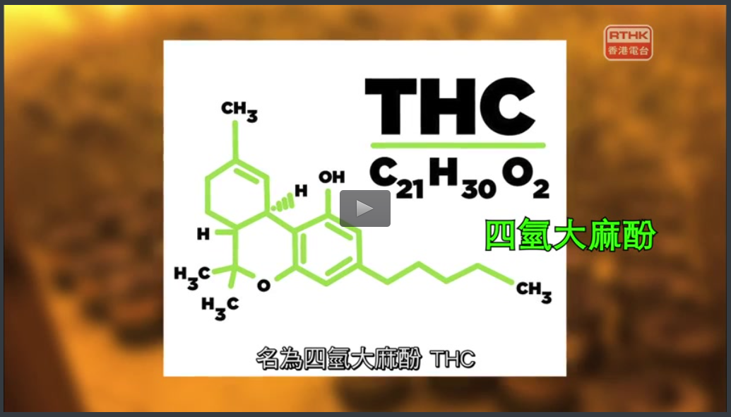
觀看短片
Images: www.freepik.com
Notes:
點擊圖片以 觀看《警訊》之《吸食危險藥物大麻》(首播日期：2017-07-29)
節錄片段： (05:33 – 08:35，節錄片段全長3分2秒
播放完畢後向學生提出反思問題。

Slide 5

反思問題
1. 什麼行為干犯涉及大麻的罪行？這些罪行的刑罰有多重？
2. 大麻對身體造成哪些損害？
3. 青少年干犯涉及大麻的罪行會判處較輕徑刑罰嗎？
Images: www.freepik.com
Notes:
教師邀請學生自由發言，根據回應內容加以反饋：
澄清學生對大麻的錯誤觀念，正確地認識大麻對身體造成的損害。
關注大麻相關的罪行，明白吸食販運大麻的嚴重後果。
提防被不法之徒利用而墮入法網。

Slide 6
小組討論

Slide 7

青少年吸食大麻人數激增
【綜合新聞報導】
政府新聞處公佈，本年(2019)首三季首次被呈報吸食大麻人數上升8%至393人，當中21歲以下青少年人吸食大麻的情況非常嚴重，增幅達32.0%。大麻已成為青少年吸毒者最常吸食的危害精神毒品。有不法分子利用網上社交平台討論大麻的話題，不時發放錯誤的資訊，並組織以此為題大麻派對，當中涉及非法販賣大麻。
雖然大部分國家和地區(包括香港)都把吸食和販賣大麻列作極嚴重罪行，但仍有一些國家允許吸食大麻，有專業戒毒輔導員指出，青少年誤以為大麻是天然種植，毒害輕微且不容易上癮。在吸食者的社交圈內，他們的朋友多數都有吸食習慣。他們往往對吸食大麻抱持錯誤態度，視它為一種時尚的社交生活，低估大麻對身心精神健康的負面影響。
輔導員續指吸食大麻會在不知不覺下最終成癮，身心精神、社交和家庭生活都常常受到挫折，不少個案顯示他們會依賴靠大麻甚至其他更大禍害的毒品更來舒緩情緒壓力，造成惡性循環，結果泥足深陷。
Images: www.freepik.com

Slide 8
反思問題
1. 近年青少年吸食大麻有何趨勢？
2. 為什麼青少年常常低估對吸食大麻禍害？
3. 假如別人邀請你參加大麻派對，你會怎樣拒絕？
4. 假如你的好友開始嘗試吸食大麻，你會如何作出勸告？
Images: www.freepik.com
Notes:
教師請各組輪流匯報，完成討論後，邀請各小組輪流匯報 (可因應學生的學習能力和習慣，安排學生以傳統方式或其他生動演譯形式匯報，例如：如：角式扮演、訪談、標語等。)
根據匯報內容加以反饋(見以下建議)，最後可引用《教師參考資料》內容作總結(見投影片20-23頁)。
不合法，當中21歲以下青少年人吸食大麻的情況非常嚴重，人數持續。大麻已成為青少年吸毒者最常吸食的危害精神毒品。
受到這些大麻合法的國家影響、誤以為大麻是天然種植、毒害只屬輕微、不容易上癮、視它為一種時尚的生活、藉吸食大麻融入社交圈子或舒緩情緒壓力、受朋友影響等。
教師可參考「百毒不侵十大絕世招式」作出提示及補充。(教師參考資料)
教師可參考「八大內功心法」，鼓勵學生嘗試向好友作出勸告，從多方面建立健康的生活習慣，以正確態度抗拒毒品的誘惑。

Slide 9
總結 向大麻說「不」！
大麻與任何毒品同樣會破壞神經和其他系統，除對身體的影響外，涉及大麻的罪行與其他危險藥物有關的罪行都完全相同。
假如別人引誘你吸食任何毒品，或參與任何與毒品有關的違法活動，我們應堅決拒絕，堅決向毒品說「不」。
假如有朋友不幸染上毒癮，應該嘗試對他們作出勸告，鼓勵他們從多方面建立健康的生活習慣，以正確態度抗拒毒品的誘惑。

Slide 10
「身體髮膚，受諸父母，不敢毀傷。」《孝經•開宗明義章》
青少年吸食大麻，不單損害自己健康，甚至因此而影響自己的生命。
這些行為不僅不智，更是不孝。
Notes:
孝順父母的其中一種方式，是好好愛護自己的身體，不應對身體作出任何損傷；
所以在生活中，我們任何情況下都應該好好保重自己的身體，不要行差踏錯，不要使父母擔憂，以盡孝道。

Slide 11
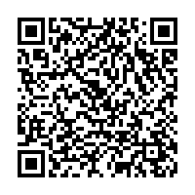
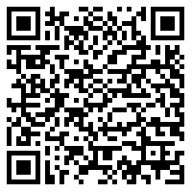
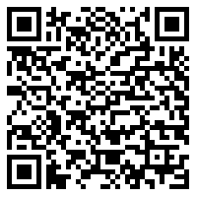
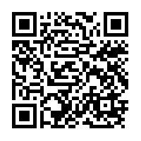
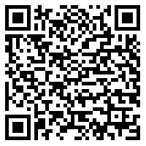
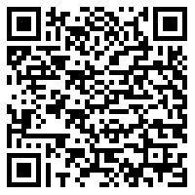
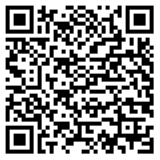
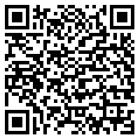
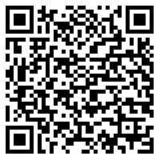
延展活動
電視劇集欣賞：《毒海浮生》系列簡介
視像資源：
適合初中學生：《他不寂寞》共三集
適合高中學生：
《開心share十七歲》共三集
《我選我路(上)》共兩集
Notes:
教師可安排課後延展活動，藉以深化課堂所學的價值觀和態度。
(活動舉隅：午間禁毒劇集欣賞暨討論會，邀請校友或社區領袖與學生一起討論《如何活出豐盛人生》。)
點擊二維碼取得視像及相關資料資源。欣賞劇集後，指引學生進行個人反思。 (轉下頁)

Slide 12
反思問題
欣賞完《毒海浮生》系列劇集之後，
思考以下問題：
1. 明知毒品禍害深遠，青年人為何選擇吸毒？
2. 怎樣才能防止徘徊毒海邊緣的人染上毒癮？
3. 怎樣才能幫助吸毒者重獲新生？

Slide 13
教師參考資料

Slide 14
向大麻說「不」！
吸食大麻會破壞神經系統，繼而令吸食者產生幻覺，破壞他們的記憶力，亦會影響其集中力，甚至破壞他們的動作協調能力。大麻煙破壞會呼吸系統，引致血壓下降及心跳加速。大麻含四氫大麻酚(THC)成分，會令腦部釋放大量多巴胺，令吸食者產生輕快和迷幻感覺，而且令人上癮，甚至有機會令他們追求效果更強烈的毒品。
大麻是一種迷幻劑，在香港法例中屬第一部危險藥物。非法販運危險藥物最高可判終身監禁及罰款5百萬元。管有危險藥物最高可監禁7年及罰款1百萬元。而種植任何大麻屬植物，最高可判監禁15年及罰款10萬元。

Slide 15
(二) 百毒不侵之《十大絕世招式》
當別人引誘你吸食危害精神毒品時，
你應靈活運用以下的百毒不侵十大絕世招式去拒絕誘惑。
第一式：堅決拒絕式 「NO！」(斬釘截鐵地說聲"NO") | 第六式：主動出擊式 「食粒糖仲好啦……」(提供主意)
第二式：直接了當式 「Sorry……我唔想試」(簡短地拒絕) | 第七式：婉轉拒絕式 「我可能對這些過敏，所以不敢亂食」(擔心對藥物敏感)
第三式：學識淵博式 「呢D野會害我地一世嘅！」(道出毒品的禍害) | 第八式：保持距離式 「你不用引誘我！我無一個朋友會試，打波仲好啦！」(良朋益友最重要)
第四式：金蟬脫殼式 「我現在去見Miss，遲D先傾啦！」(找藉口離開現場) | 第九式：家人至上式 「阿媽阿爸話唔好亂食藥，等我問下佢地先！」(凡事要與父母傾談)
第五式：東拉西扯式 「咦！……下星期去旅行喎…」 (轉換話題) | 第十式：專業意見式 「食這些？我要問過我嘅醫生先」(使毒販知難而退)
資料來源：《百毒不侵「備忘錄」》衞生署學生健康服務網站 https://www.studenthealth.gov.hk/tc_chi/health/health_sdsa/health_sdsa_usa.html
Notes:
以上資料節錄自衞生署學生健康服務網站。教授青少年如何拒絕別人引誘吸食毒品(包括濫用藥物)的方法。
《百毒不侵十大絕世招式》適用於拒絕所有種類的危害精神毒品，
教師引用資料內容時，可按實際課堂活動需要加以修訂，或設計合適的教學活動幫助學生學習拒絕吸食大麻。
(活動舉隅：安排小組演繹比賽，讓學生發揮創意，為以上拒絕招式改寫成適用於青少年吸食大麻的回應例句演繹。)

Slide 16
百毒不侵之《八大內功心法》
認識毒品的禍害，切勿吸食危害精神毒品。 | 有困難時，向家人、老師、社工或輔導熱線尋求協助。
廣結良朋 | 善用餘閒，參與有益身心的康樂及文娛活動。
有困擾時，與人傾訴，分享感受。 | 與家人互相關懷和愛護。
培養良好嗜好以陶冶性情。 | 在需要時，運用百毒不侵絕世招式。
資料來源：《百毒不侵「備忘錄」》衞生署學生健康服務網站 https://www.studenthealth.gov.hk/tc_chi/health/health_sdsa/health_sdsa_usa.html
Notes:
以上資料節錄自衞生署學生健康服務網站。
《百毒不侵八大內功心法》適用於拒絕所有種類的危害精神毒品。
教師引用資料內容時，可按實際課堂活動需要加以修訂，或設計合適的教學活動幫助學生學習拒絕吸食大麻。
(活動舉隅：舉辦投票活動，投選最受歡迎拒絕大麻的內功心法，藉此增強學生抗拒毒品誘惑的信念。)

